Slide 1
객체지향 프로그래밍 강의소개

Slide 2
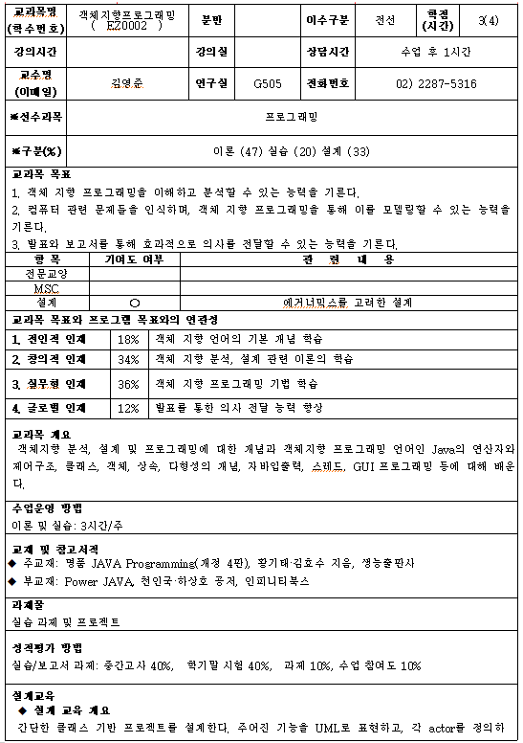
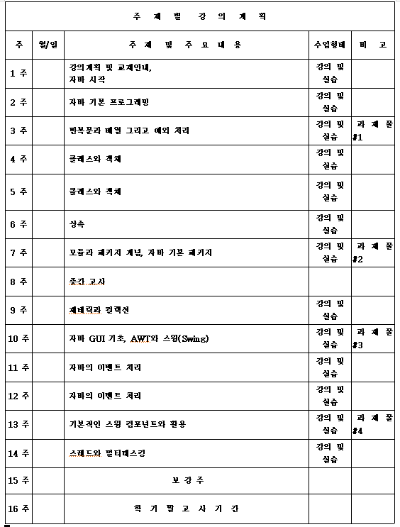

Slide 3
수강을 위한 기초 지식 평가
1. 두 개의 정수를 매개 변수를 통해 전달받아 두 수중 큰 수를 찾아 반환하는 함수를 작성하시오.
2. 두 개의 정수를 매개 변수를 통해 전달 받아 두 수를 포함하여 그 사이에 존재하는 정수들의 합을 계산하여 그 결과를 반환하는 함수를 작성하시오.
3. 정수를 저장한 배열과 배열에 저장된 원소의 개수를 매개 변수를 통해 전달 받아 배열에 저장된 값 중 가장 큰 값을 찾아 이를 반환하는 함수를 작성하시오.

